Slide 1

DocProbe
Antigravity Deep Dive ‘26/10/31
ドクプローブ ― 研究室の資料探査機
NotionやBoxに埋もれた資料を、
あいまいな質問から探り当てる
チーム 発掘隊
@comaste @kexi
Notes:
「発掘隊のcomasteです。普段は、地下に埋もれた構造を電磁気で探る『物理探査』の研究をしています。今日は、NotionやBoxに埋もれた資料を探り当てる道具、『DocProbe』を作りました。」

Slide 2




資料はあるのに、見つからない
散らばる
最新版が分からない
Notion・Box・Slackに分散している
「最終版」「最終版2」「v3」…
探して、作り直す
卒業で消える
新入生が1時間探しても発見できず、
結局作り直す
先輩が卒業すると、場所を誰も知らない
Notes:
「研究室の資料は、Notion、Box、Slackにばらばらに散らばっています。しかも『最終版』『最終版2』『v3』…と、どれが本当の最新版か分からない。配属されたばかりの後輩が1時間探して、結局見つからずに作り直す。先輩が卒業すると、どこに何があるか誰も分からなくなる。これが今日解きたい困りごとです。」

Slide 3
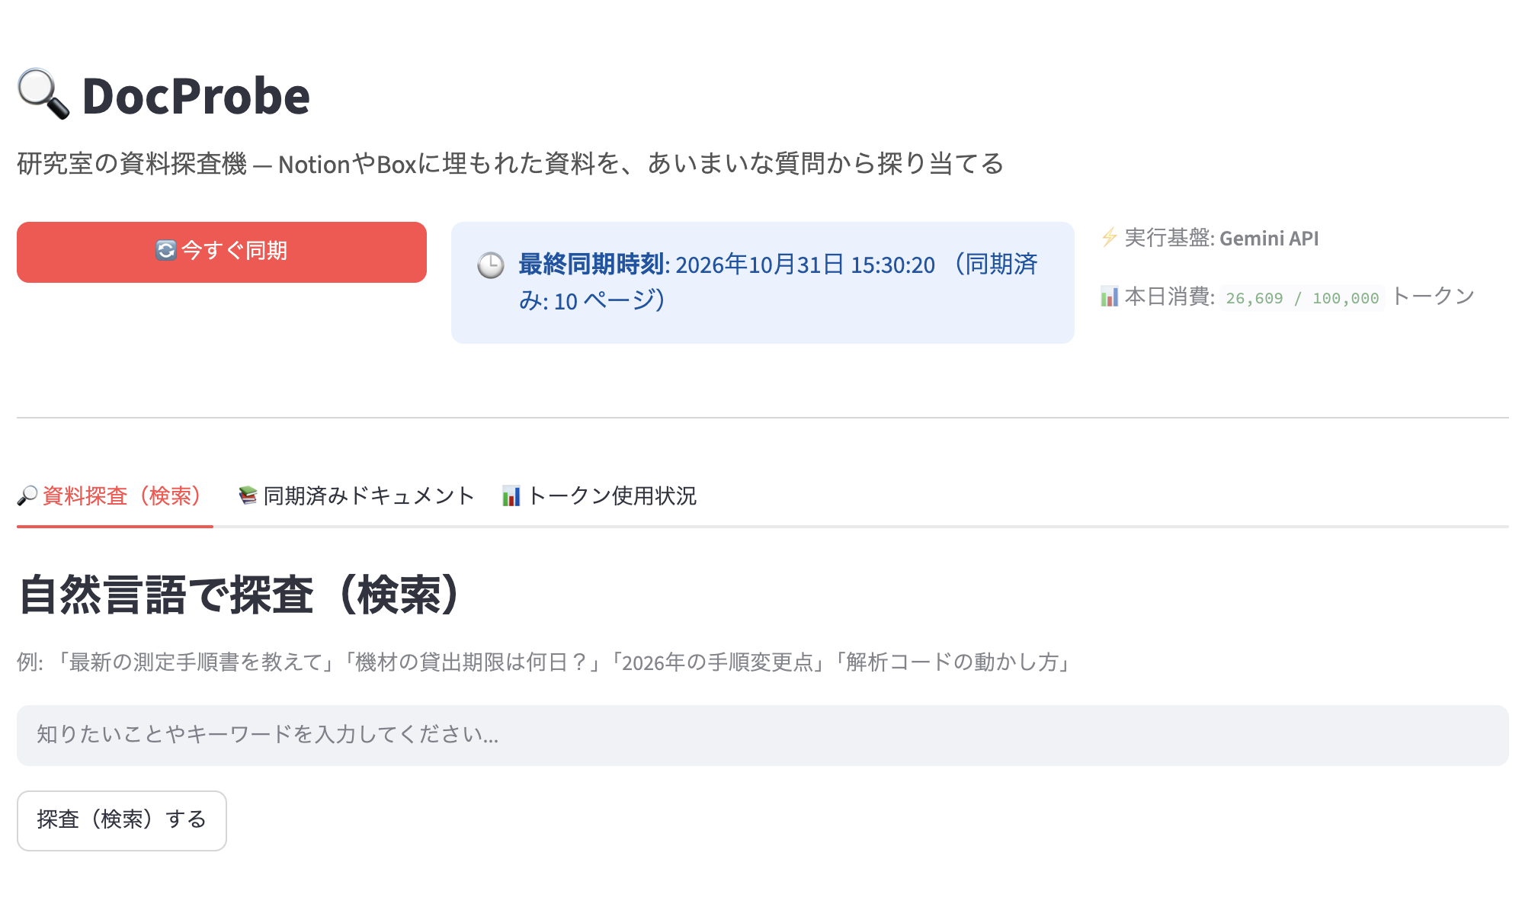
あいまいな質問から、最新版と要約まで返す
質問を入れるだけ
「測定のやり方どこ？」
返ってくるもの
1
関連資料
2
最新版の判定
3
3行要約
4
資料へのリンク
＋ ページ内の画像・PDF・
コード（.py）の中身からも探せる
Notes:
「DocProbeは、あいまいな質問を入れるだけで、関連する資料、どれが最新版か、3行の要約、そしてリンクを返します。実際にやってみます。」
【「測定のやり方どこ？」と入力して検索】
「測定手順書は、2024年版、2026年の最終版、そして書きかけの『最終版2』の3つがあります。…DocProbeは、2026年の最終版が今有効な最新版だと判定して、旧版との違いも3行でまとめてくれました。」
【「受信機の2号機って今使える？」と入力して検索】
「もう1つ。この答えは、ゼミのあとに撮ったホワイトボードの写真の中にしか書かれていません。…『修理中で、11月中旬まで使用不可』と、写真の中から探し当てました。」

Slide 4

ベクトルで5件に絞り、Geminiが判定する
01
02
03
04
同期
ベクトル化
類似度検索
判定・要約
Notionの全ページを
差分同期
画像・PDFは
Geminiで文字起こし
.pyなどのコードは
そのまま読み込んで
テキスト化
gemini-embedding-2
768次元の
ベクトルで保管
質問もベクトル化
コサイン類似度で
上位5件に絞る
上位5件だけを
gemini-3.8-flashへ
最新版を判定し
3行で要約
探す（ベクトル検索）
見極める（Gemini）
トークン使用量を画面で可視化し、1日の上限で使いすぎを防止
Notes:
「仕組みは4段階です。まずNotionを差分同期して、画像やPDFはGeminiで文字起こしし、コードもテキストとして保管します。次にGeminiの埋め込みモデルでベクトル化し、質問との類似度で上位5件に絞ります。最後に、その5件だけをGemini Flashに渡して、最新版の判定と要約をさせます。トークンの使用量も画面で見える化して、1日の上限で使いすぎを防いでいます。」

Slide 5
類似度はほぼ同点。最新版を見極めたのはGemini
質問 「測定手順書の最新版について教えて」
コサイン類似度、上位3件
Geminiの判定
② 最終版（2026年）
＝ 最新版
本文の記述を読んで判断
「版」
「日付」
「下書き」
差は0.007以内。類似度だけでは見分けられない
「探す」のはベクトル検索、「見極める」のはGemini
「受信機の2号機って今使える？」→ ホワイトボードの写真から「修理中、11月中旬まで使用不可」を発見
答えが画像の中にしかなくても探し当てる
例2
Notes:
「作ってみて面白かったのがここです。類似度だけを見ると、3つの手順書は0.72でほぼ同点で、ベクトル検索だけでは最新版を見分けられません。そこでGeminiが、本文の『版』『日付』『下書き』という記述を読んで見極めています。『探す』のはベクトル検索、『見極める』のはGemini。この役割分担が鍵でした。」

Slide 6
本番構成と次のステップ
本番構成（Google Cloud）
Cloud Scheduler
30分ごとに起動
Cloud Run ジョブ
同期・画像のテキスト化
Firestore
保管庫・ベクトル検索
Cloud Run
検索画面
Secret Manager
トークン管理
Gemini API
画像のテキスト化・ベクトル化・最新版判定・要約
次のステップ
埋もれた知識を、
次の人へ。
Box・Slackに対応
閲覧権限に合わせた検索
自分の研究室で試験導入
Notes:
「本番では、Cloud Schedulerで30分ごとにCloud Runジョブを動かして同期し、保管とベクトル検索はFirestore、画面はCloud Runで公開する構成を考えています。次は、BoxやSlackへの対応、閲覧権限に合わせた検索、そして自分の研究室で実際に使ってみることです。**埋もれた知識を、次の人へ。**DocProbeでした。ありがとうございました。」

